Slide 1
Урок по немецкому языку
„Die literarise Reise“
Подготовила ученица 7(11)Б класса Бургеля Наталья

Slide 2
Der Inhalt der Stunde
1. Johann Wolfgang von Goethe
2. Friedrich Schiller
3. Heinrich Heine
4. Franz Kafka
5. Erich Maria Remarque
6. Die Brüder Grimm

Slide 3
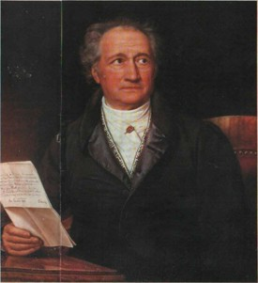
Johann Wolfgang von Goethe
(1749 – 1832)
Der weltberühmte deutsche Dichter und Wissenschaftler Der weltberühmte deutsche Dichter und Wissenschaftler
Der russische Dichter W. Shukowskiy sagte einmal: «Свободу смелую приняв себе в закон, Всезрящей мыслею над миром он носился. И в мире все постигнул он – И ничему не покорился.»

Slide 4
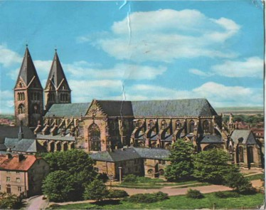
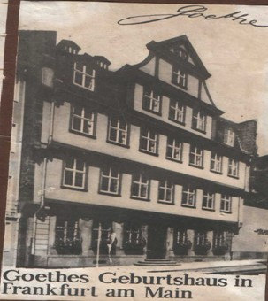
Hier wurde Goethe geboren
Frankfurt am Main

Slide 5

Über allen Gipfeln
Ist Ruh,
In allen Wipfe
Spürst du
Kaum einen Hauch;
Die Vögelein schweigen im Walde. Warte nur, balde
Ruhest du auch.
( J.W. von Goethe.)

Slide 6
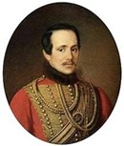

«Wanderers Nachtlied» das Gedicht von J.W. von Goethe
Dieses Gedicht übersetzte der russische Dichter M. Lermontow. Diese Űbersetzung kennen Sie vermutlich.
Горные вершины спят во мгле ночной;
Тихие долины полны свежей мглой;
Не пылит дорога, не дрожат листы…
Подожди немного, отдохнешь и ты.

Slide 7

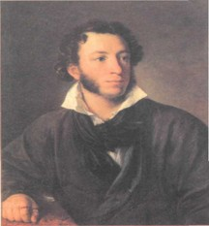
Die größte Genie
Goethe kannte die Werke Puschkins. Goethes Lyrik und Puschkins Lyrik haben viel Gemeinsames. Ihre Gedichte sind lebensfroh. Goethe schätzte Puschkin sehr hoch. Er hat ihm als Geschenk seine Feder geschickt.

Slide 8
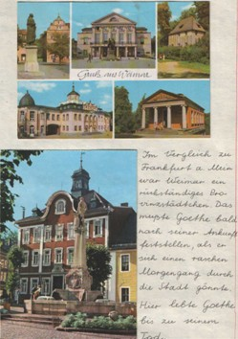
Die Stadt Weimar man nennt auch «Goethe – Stadt»
Von 1775 bis zu seinem Tode lebte J.W. Goethe am Höfe des Herzogs von Weimar. In Weimar gibt es ein Puschkin – Denkmal.

Slide 9
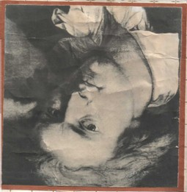
Твое вечернее сиянье
Не о закате говорит!
Ты юноша среди созданья!
Твой гений, как творил, творит.»
В. Жуковский
Friedrich Schiller
(1759 – 1805)

Slide 10
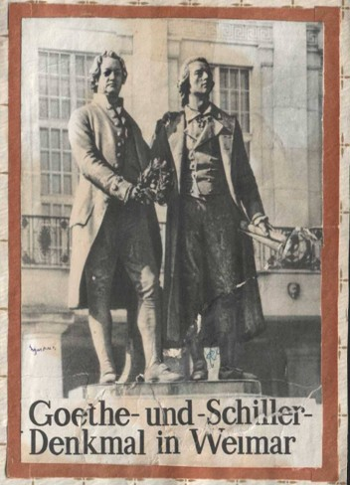
Eine enge Freundschaft verband Goethe mit Friedrich Schiller.

Slide 11
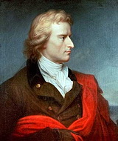
Schiller war 10 Jahre jünger als Goethe. Er war ein begabter Mensch und schrieb viele Gedichte, Balladen (weltbekannt ist Der Handschuh), Dramen ( Die Räuber, Kabale und Liebe, Wilhelm Tell, Die Jungfrau von Orleans). Seine Werke widmete Schiller dem Menschen, dem Glück, der Liebe.

Slide 12

Hoffnung
Es reden und träumen die Menschen viel
Von bessern künftigen Tagen;
Nach einem glücklichen, goldenen Ziel
Sieht man sie rennen und jagen.
Die Welt wird alt und wird wieder jung,
Doch der Mensch hofft immer Verbesserung.
Die Hoffnungführt ihn ins Leben ein,
Sie umflattert den fröhlichen Knaben,
Den Jüngling locket ihr Zauberschein,
Sie wird mit dem Greis nicht begraben;
Denn beschließt er im Grabe den müden Lauf,
Noch am Grabe pflanzt er – die Hoffnung auf.
Es ist kein leerer, schmeichelnder Wahn,
Erzeugt im Gehirne des Thoren.
Im Herzen kündet es laut sich an:
Zu was Besserm sind wir geboren;
Und was die innere Stimme spricht,
Das täuscht die hoffende Seele nicht.
Надежда
Надеются люди, мечтают весь век
Судьбу покорить роковую,
И хочет поставить себе человек
Цель счастия — цель золотую.
За днями несчастий дни счастья идут;
А люди всё лучшего, лучшего ждут.
Надежда ведёт на путь жизни людей;
Дитя уже ей веселится,
Манит она юношу блеском лучей
И с старцем во гроб не ложится:
Пусть нас утомленье в могилу сведёт —
Надежда для нас и за гробом цветёт.
Нет, нет! не пустым, но безумным мечтам
Мы дух предаём с колыбели,
Недаром твердит сердце вещее нам:
Для высшей мы созданы цели!
Что внутренний голос нам внятно твердит,
То нам неизменной судьбою горит.

Slide 13
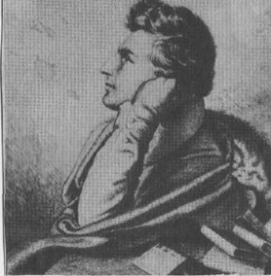
Heinrich Heine (1759 – 1805)
Einer der gröβten deutschen Lyriker der Weltliteratur
« Его творения выдержали испытание временем. Его лирические стихи волнуют нас и теперь своей глубокой задушевностью»
Александр Дейч

Slide 14
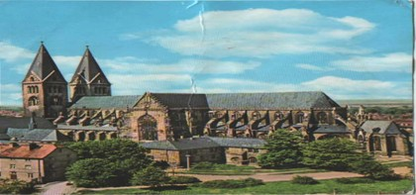
1759 - Düsseldorf am Rhein geboren, studierte in Bonn,Gottingen und Berlin. Im Jahre 1831 fuhr nach Paris und lebte dort bis zum Tode Düsseldorf am Rhein

Slide 15
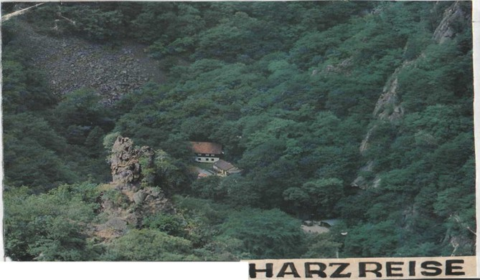
Das erste Prosawerk Die Harzreise erschien H.Heine im Jahre 1827.

Slide 16

Das ist das bekannteste Gedicht von Heine Lorelei
Sie kämmt es mit goldenem Kamme,
und singt ein Lied dabei:
das hat eine wundersame,
gewaltige Melodei.
Den Schiffen im kleinen Schiffe
ergreift es mit wildem Weh;
er schaut nicht die Felsenriffe,
er schaut nur hinauf in die Höh.
Ich glaube, die Wellen verschlingen
am Ende Schiffer und Kahn;
und das hat mit ihrem Singen
die Lorelei getan.
Ich weiß nicht, was soll es bedeuten,
dass ich so traurig bin,
ein Märchen aus alten Zeiten,
das kommt mir nicht aus dem Sinn.
Die Luft ist kühl und es dunkelt,
und ruhig fließt der Rhein;
der Gipfel des Berges funkelt
im Abendsonnenschein.
Die schönste Jungfrau sitzet
dort oben wunderbar,
ihr goldnes Geschmeide blitzet,
sie kämmt ihr goldnes Haar.

Slide 17
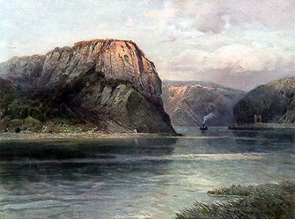
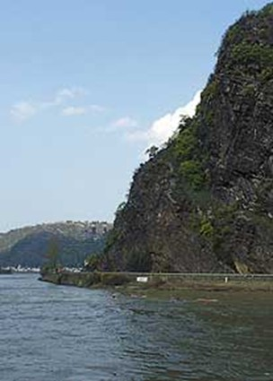
Der Loreley-Felsen liegt an der engsten Stelle des Rheins.

Slide 18
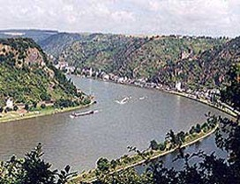
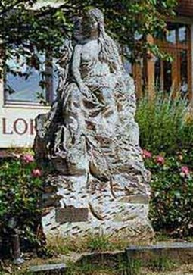
Die schöne Loreley
Blick von dem Loreleyfelsen

Slide 19
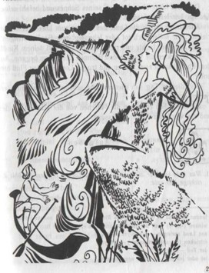

Die Űbersetzung ins Russische hat J. Lermontow gemacht
Не знаю, что значит такое,
Не знаю, что значит такое,
Что скорбью я смущен;
Что скорбью я смущен;
Давно не дает покоя мне сказка старых времен.
Над страшною высотою
Девушка дивной красы
Одеждой горит золотою,
Играет златом косы.

Slide 20
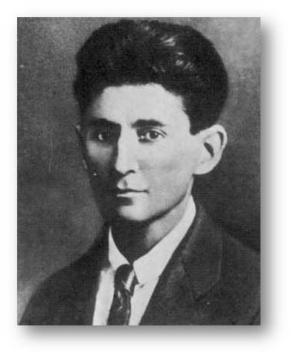
Franz Kafka
Franz Kafka - war ein deutschsprachiger Schriftsteller. Sein Hauptwerk bilden neben drei Romanfragmenten (Der Process, Das Schloss und Der Verschollene) zahlreiche Erzählungen.
Kafkas Werke wurden zum größeren Teil erst nach seinem Tod und gegen seine letztwillige Verfügung von Max Brod veröffentlicht, einem engen Freund und Vertrauten, den Kafka als Nachlassverwalter bestimmt hatte. Kafkas Werke zählen zum unbestrittenenKanon der Weltliteratur.

Slide 21
Die Verwandlung
Превращение
»Sehen Sie nur mal an, es ist krepiert; da liegt es, ganz und gar krepiert!«
Das Ehepaar Samsa saß im Ehebett aufrecht da und hatte zu tun, den Schrecken über die Bedienerin zu verwinden, ehe es dazu kam, ihre Meldung aufzufassen. Dann aber stiegen Herr und Frau Samsa, jeder auf seiner Seite, eiligst aus dem Bett, Herr Samsa warf die Decke über seine Schultern, Frau Samsa kam nur im Nachthemd hervor; so traten sie in Gregors Zimmer. Inzwischen hatte sich auch die Tür des Wohnzimmers geöffnet, in dem Grete seit dem Einzug der Zimmerherren schlief; sie war völlig angezogen, als hätte sie gar nicht geschlafen, auch ihr bleiches Gesicht schien das zu beweisen.
- Поглядитека, оно издохло, вот оно лежит совсемсовсем дохлое!
Сидя в супружеской постели, супруги Замза сначала с трудом преодолели испуг, вызванный у них появлением служанки, а потом уже восприняли смысл ее слов. Восприняв же его, господин и госпожа Замза, каждый со своего края, поспешно встали с постели, господин Замза накинул на плечи одеяло, госпожа Замза поднялась в одной ночной рубашке; так вошли они в комнату Грегора. Тем временем отворилась и дверь гостиной, где ночевала, с тех пор как появились жильцы, Грета; она была совсем одета, как если бы не спала, да и бледность ее лица говорила о том же.

Slide 22
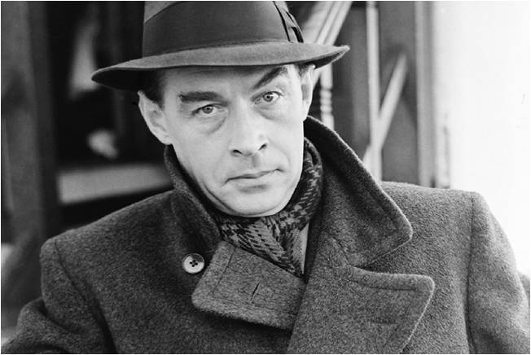
Erich Maria Remarque
Erich Maria Remarque war ein deutscher Schriftsteller. Seine hauptsächlich pazifistisch geprägten Romane, in denen er die Grausamkeit des Krieges thematisiert, finden bis heute große Verbreitung. Bereits zu Beginn der NS-Herrschaft, als der Autor durch sein Hauptwerk, den 1928 erstmals erschienenen, 1930 in Hollywood verfilmten Antikriegsroman Im Westen nichts Neues, schon weltberühmt war, emigrierte er in die Schweiz. Seine Arbeiten wurden in Deutschland als «schädliches und unerwünschtes Schrifttum» verboten und 1933 öffentlich verbrannt. Die deutsche Staatsbürgerschaft wurde ihm 1938 aberkannt. In den USA fand er Aufnahme, bekam die amerikanische Staatsbürgerschaft und Anerkennung als Schriftsteller.

Slide 23
Drei Kameraden
Ich habe ihr dann das Blut
abgewaschen. Ich war aus Holz. Ich
habe ihr das Haar gekämmt. Sie
wurde kalt. Ich habe sie in mein Bett
gelegt und die Decken über sie
gedeckt. Ich habe bei ihr gesessen,
und ich konnte nichts denken. Ich
habe auf dem Stuhl gesessen und sie
angestarrt. Der Hund kam herein und
setzte sich zu mir. Ich habe
gesehen, wie ihr Gesicht anders
wurde. Ich konnte nichts tun, als leer
dasitzen und sie ansehen. Dann kam
der Morgen, und sie war es nicht mehr.
Licht. Unerträgliches, grelles Licht. Menschen. Der Arzt. Ich öffnete langsam meine Hand. Pats Hand fiel herunter. Blut. Ein verzerrtes, ersticktes Gesicht. Qualvolle, starre Augen. Braunes, seidiges Haar.
»Pat«, sagte ich.»Pat!«
Und zum ersten Male antwortete sie mir nicht.
»Möchte allein sein«, sagte ich.
»Soll nicht erst…«fragte jemand. »Nein«, sagte ich.»'rausgehen. Nicht anfassen.«

Slide 24
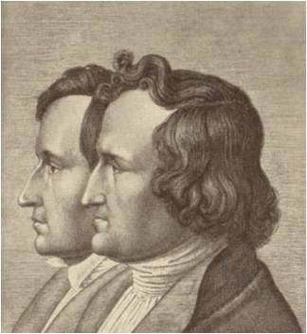
Die Brüder Grimm
Brüder Grimm nannten sich die Sprachwissenschaftler und Volkskundler Jacob Grimm (1785-1863) und Wilhelm Grimm (1786-1859) bei gemeinsamen Veröffentlichungen, wie zum Beispiel der ihrer weltberühmten Kinder- und Hausmärchen. Die Brüder gelten gemeinsam mit Karl Lachmann und Georg Friedrich Benecke als „Gründungsväter“ der Germanistik. Unter der ebenfalls verbreiteten Bezeichnung Gebrüder Grimm haben sie selbst nie publiziert.

Slide 25
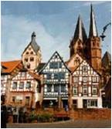
Geburtsort der Brüder Grimm

Slide 26
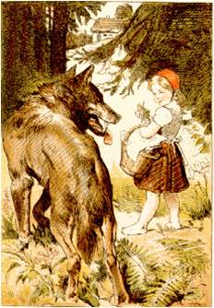

Rotkäppchen
Rotkäppchen schlug die Augen auf, und als es sah, wie die Sonnenstrahlen durch die Bäume hin und her tanzten und alles voll schöner Blumen stand, dachte es: Wenn ich der Großmutter einen frischen Strauß mitbringe, der wird ihr auch Freude machen; es ist so früh am Tag, dass ich doch zu rechter Zeit ankomme, lief vom Wege ab in den Wald hinein und suchte Blumen.

Slide 27
Vielen Dank für Ihre Aufmerksamkeit

